Slide 1



CNN 개요 및 실습
CNN 개요 및 실습
Notes:
1

Slide 2
목차
전체 목차
CNN 개요 및 실습
I. CNN 기초
II. CNN 구조
III. MNIST를 위한 CNN

Slide 3
I. CNN 기초
I. CNN 기초
정의, 구조
I. 사업 개요

Slide 4
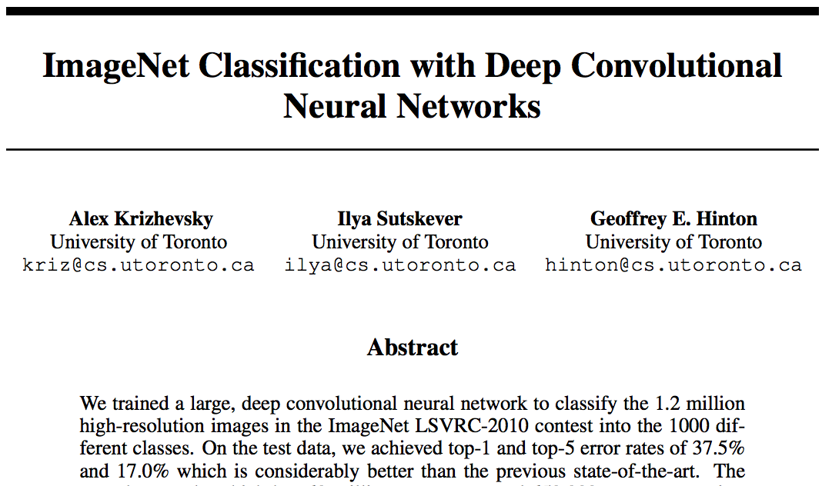
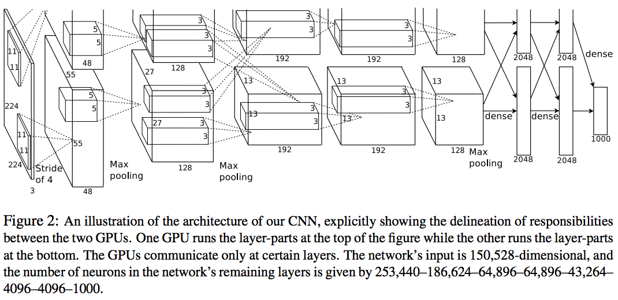
1. CNN 개요
I. CNN 기초
CNN(Convolution Neural Networks)
CNN은 인간의 시신경 구조를 모방한 기술로 이미지 프로세싱에서 시작해 글자인식, 이미지인식, 사물인식에 이르기까지 인식에 필요한 특징을 자동으로 학습
또한, 형태 변이를 효과적으로 흡수할 수 있는 알고리즘
1998년 LeCun이 그의 논문 “Gradient-based learning applied to document recognition”에서 CNN을 이용하여 필기체를 성공적으로 인식함
2012년 Image Net 대회에서 CNN은 기존의 모든 알고리즘을 압도하는 성능으로 1등을 차지해 강력한 성능을 검증

Slide 5
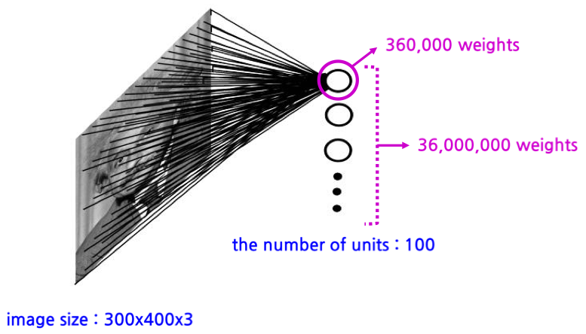
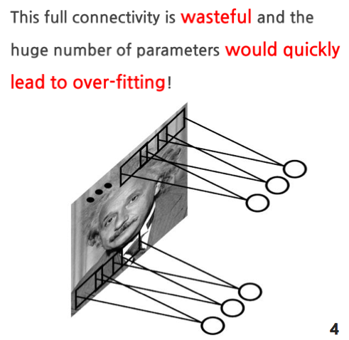
2. CNN 등장 배경 (1/3)
I. CNN 기초
Motivation of CNN
전통적인 Neural Networks에서는, 모든 output unit이 모든 input unit과 interact
그러나, CNN에서는 특정 영역의 feature와 output이 interact하며 이것을 sparse interaction이라고 함
Sparse interaction은 원본 이미지보다 크기가 작은 filter를 사용함으로써 실현됨
<Traditional Neural Networks>
<Convolutional Neural Networks>

Slide 6
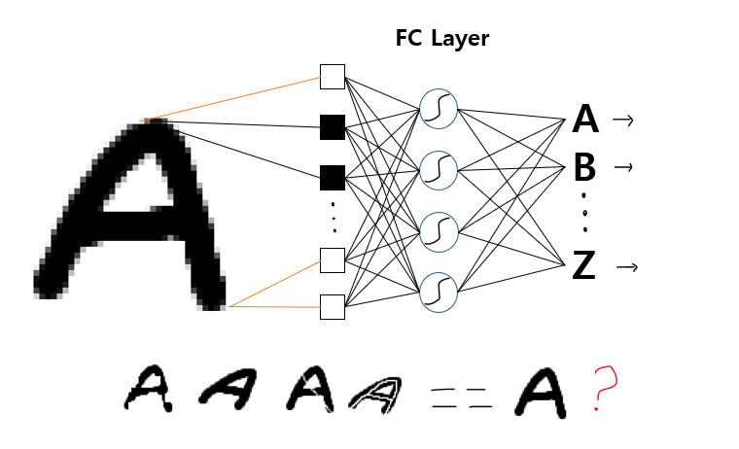
2. CNN 등장 배경 (2/3)
I. CNN 기초
영상 인식에서 기존 Neural Network의 문제점
Fully Connected Layer는 영상의 전체 관계(topology)를 고려하지 못하게 되어, 입력 데이터의 변형에 매우 취약해짐
Fully Connected Layer의 input neuran에 입력신호를 넣기 위해 직렬화(serialization)을 수행하면서 주변 픽셀간의 상관관계(locality)를 잃게 됨
변형에 취약한 Fully Connected Layer는 변형된 영상의 학습데이터를 굉장히 많이 요구함
Image가 고해상도가 될 경우 입력층 뉴런이 급격하게 증가하게 되어, 학습해야 할 parameter의 수가 급격하게 증가함
모든 입력이 위치와 상관없이 동일한 수준의 중요도를 갖는다고 봄

Slide 7
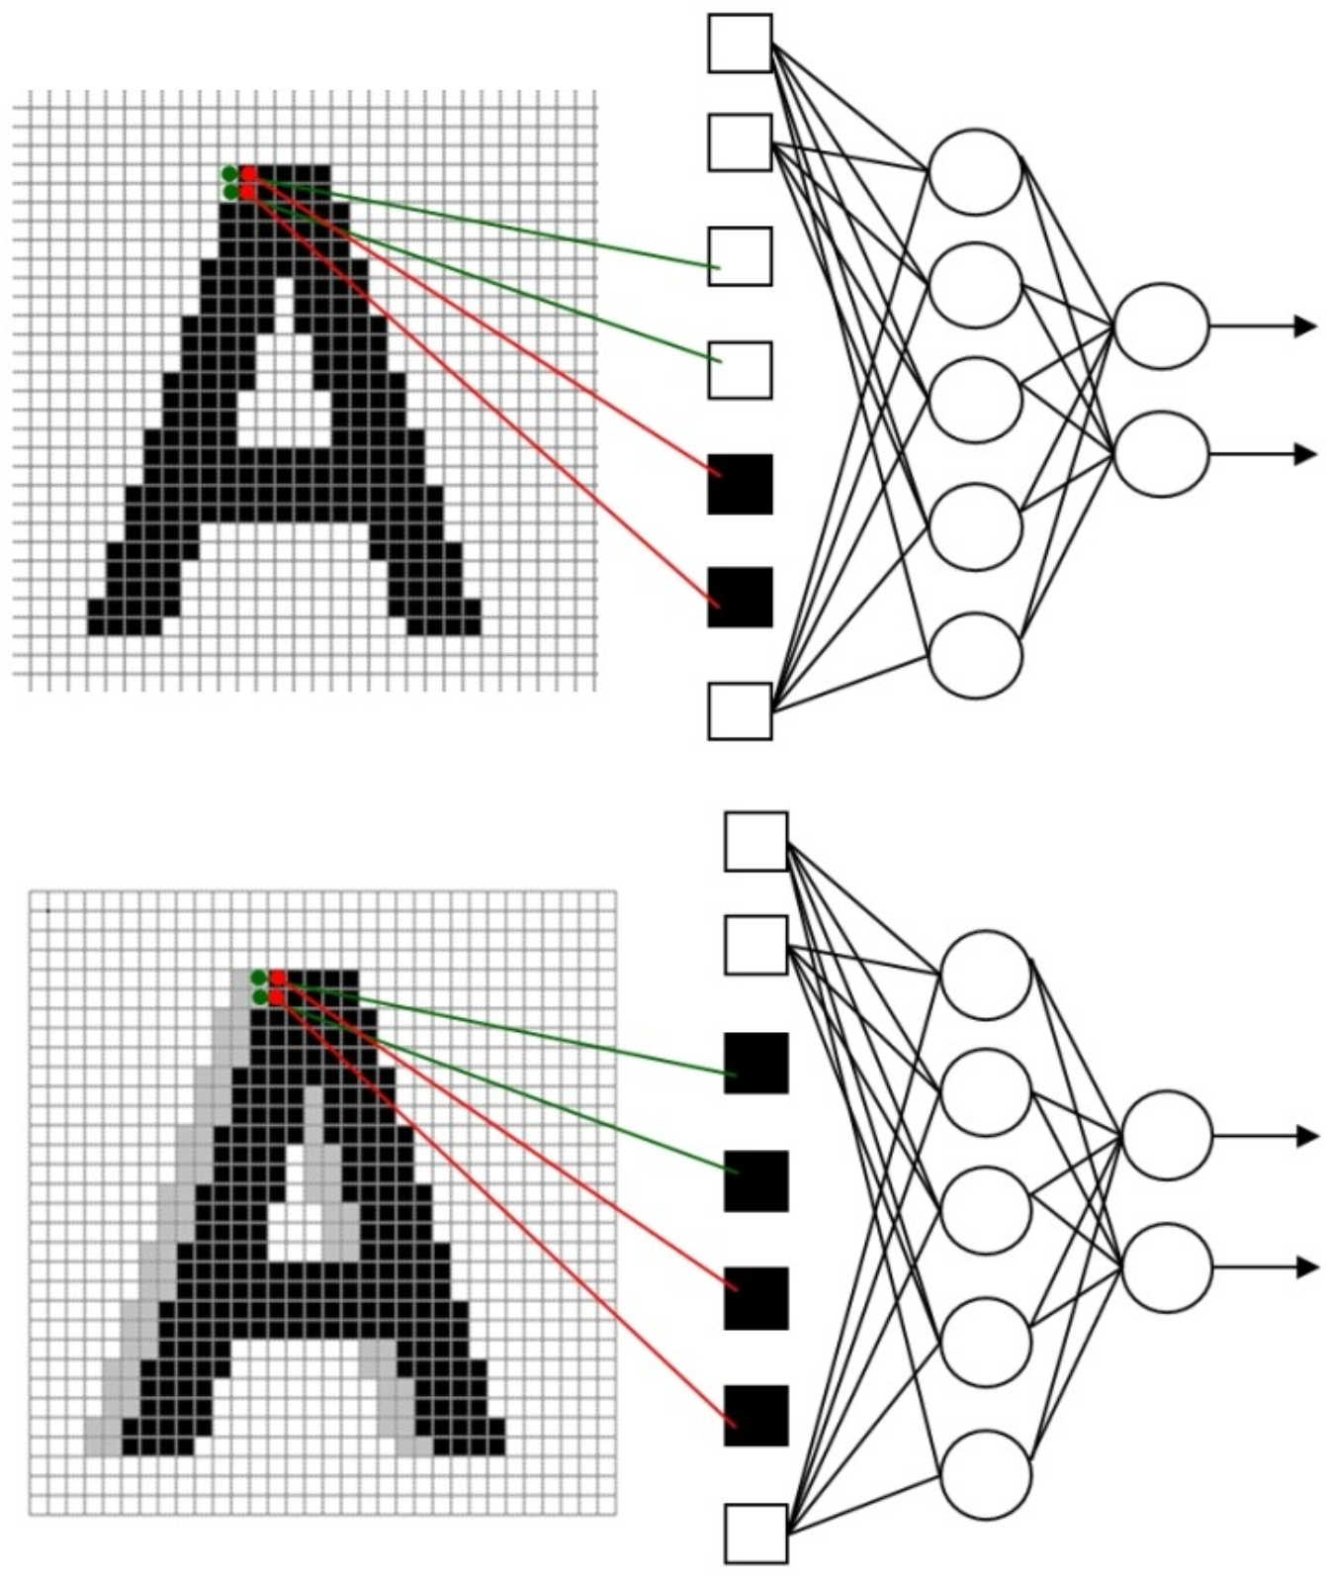
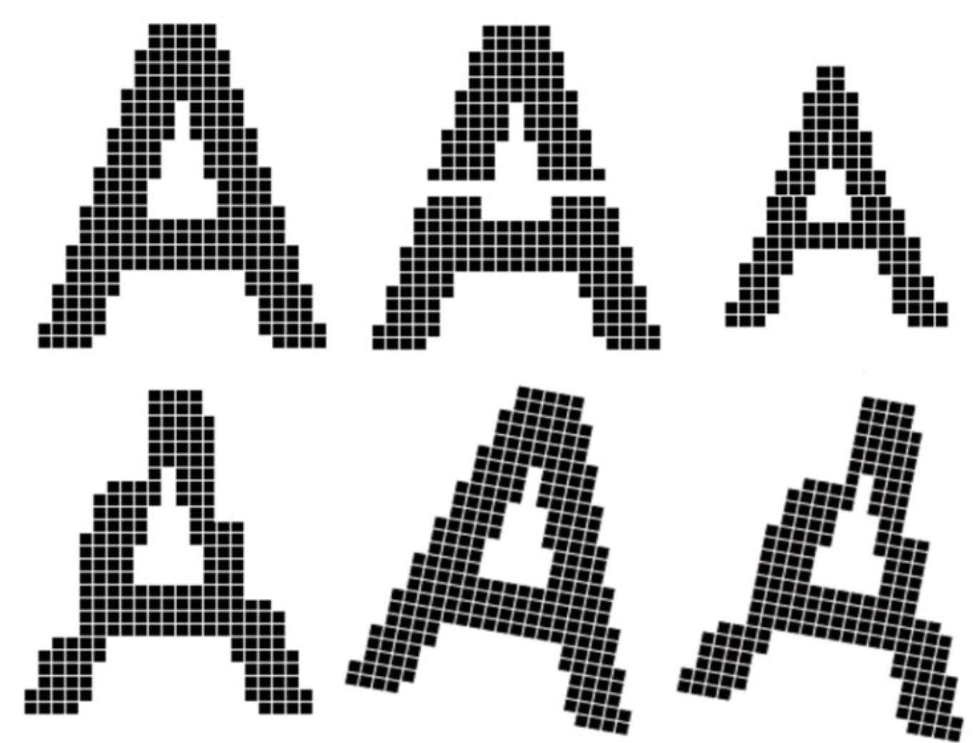
2. CNN 등장 배경 (3/3)
I. CNN 기초
글자의 크기가 달라지거나, 회전되거나,
글자에 변형(distortion)이 조금만 생기더라도
새로운 학습 데이터로 넣어주어야 함
왼쪽으로 2픽셀 이동
왼쪽으로 2픽셀 이동할 경우
154개의 입력이 변함
77개 : 검은색 → 흰색
77개 : 흰색 → 검은색

Slide 8
3. CNN 구조
I. CNN 기초
CNN 구성
CNN은 Convolution layer, Pooling layer 그리고 fully-connected layer로 구성됨
Input layer 이후에 convolution layer와 pooling layer가 반복되고 마지막 1 또는 2 layer에서 fully-connected layer로 구성
Fully-connected
Fully-connected
Output
(category label)
Convolution
Convolution
Convolution
Input
Pooling
Pooling
Softmax
<CNN Architecture>

Slide 9
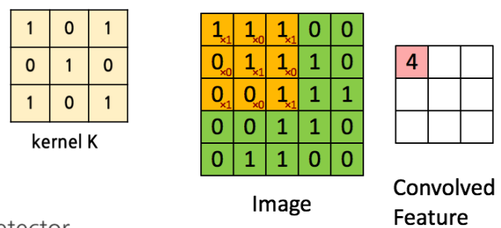
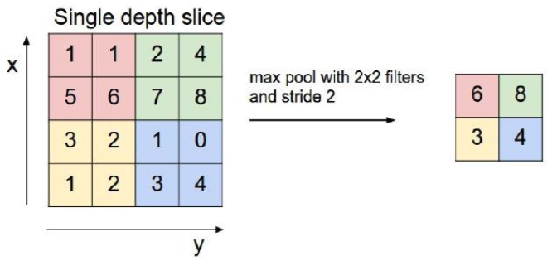
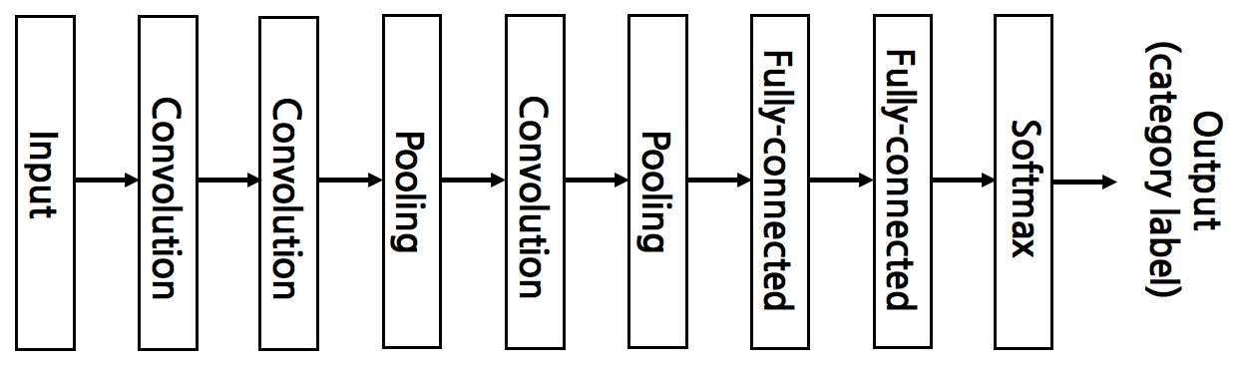
4. CNN 계층 유형 (1/2)
I. CNN 기초
Convolution and Pooling Layers
Convolution layer는 filter의 명암 패턴과 유사한 패턴이 입력된 이미지가 어디에 있는지 검출 (필터를 통해 heat map이 만들어짐)
Pooling layer는 overfitting을 막기위해 convolution layer의 출력 이미지의 특징은 살리고, 크기는 줄임
kernel을 사용하여, 이미지의 어떤 특성을 살림
(회전된 이미지, 특정형태 이미지, 등등)

Slide 10
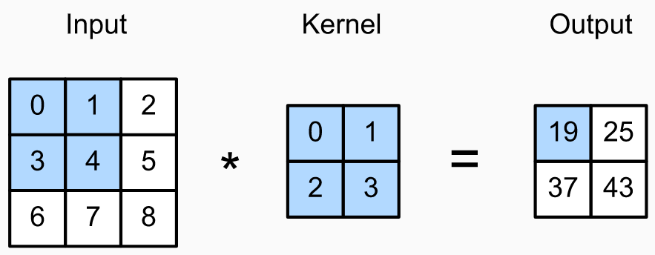
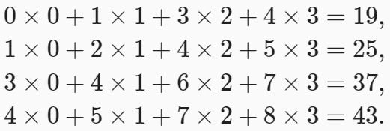
4. CNN 계층 유형 (2/2)
I. CNN 기초
Convolution 연산
input에 대해 kernel을 이동시켜면서 모두 계산한 값.
https://d2l.ai/chapter_convolutional-neural-networks/conv-layer.html

Slide 11
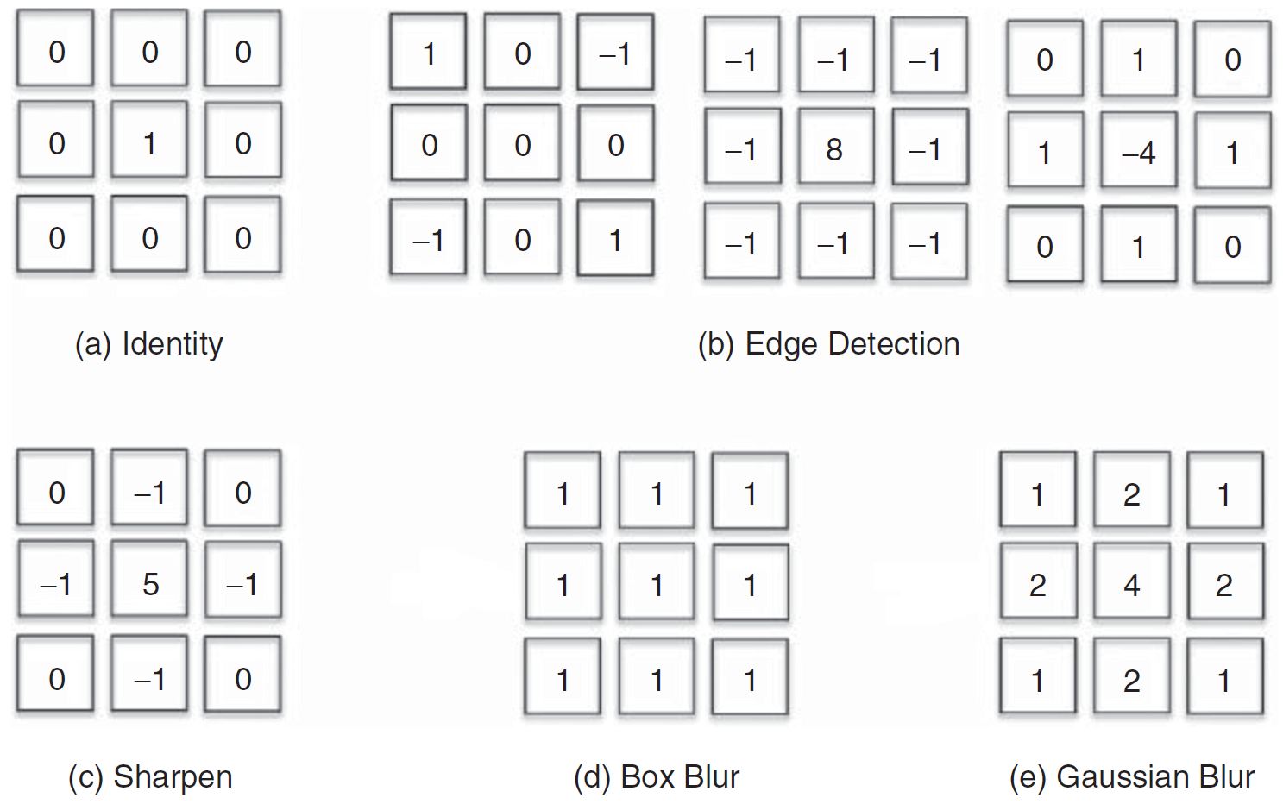
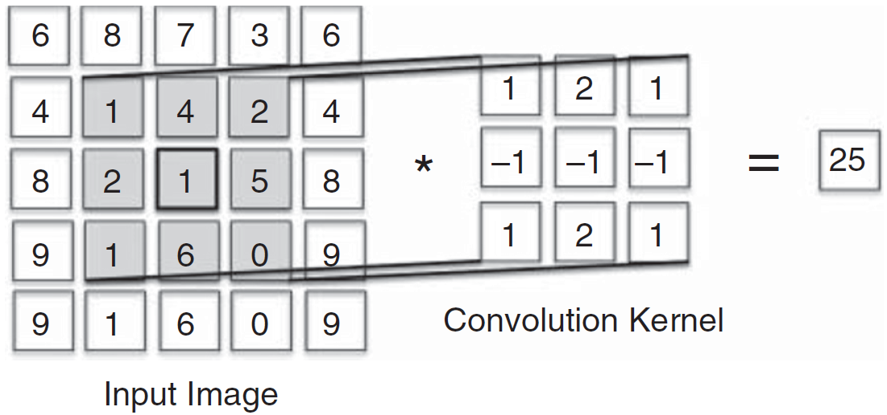
5. 영상처리에서 Convolution 연산
I. CNN 기초
Kernel의 종류
kernel의 종류
참고) Hybrid Intelligence for Image Analysis and Understanding, p.140
Notes:
https://books.google.co.kr/books?id=3qAuDwAAQBAJ&pg=SA6-PA6&dq=kernel+%2B++for+edge+detection++%2B+convolution++%2B+-1+-1+-1&hl=ko&sa=X&ved=2ahUKEwjPudOupJLrAhV8zIsBHSd3BAwQ6AEwAHoECAUQAg#v=onepage&q=kernel%20%2B%20%20for%20edge%20detection%20%20%2B%20convolution%20%20%2B%20-1%20-1%20-1&f=false

Slide 12
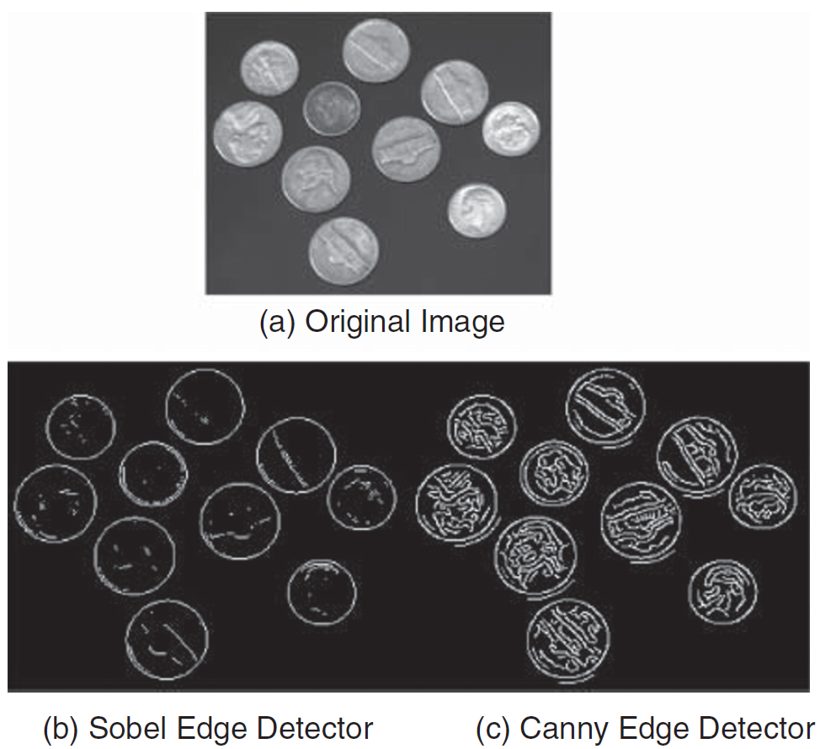
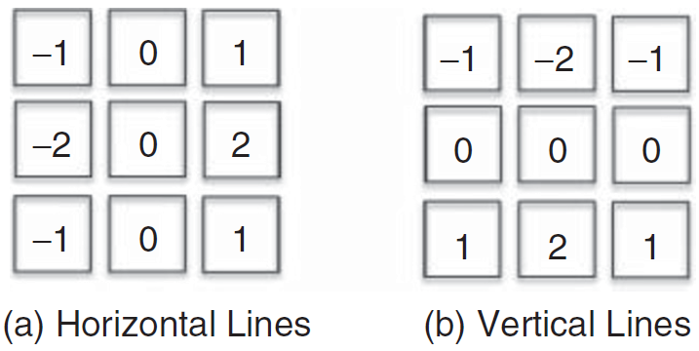
5. 영상처리에서 Convolution 연산
I. CNN 기초
Kernel의 종류와 edge detection 결과 (Sobel operator라고도 함)
참고) Hybrid Intelligence for Image Analysis and Understanding, p.142
Notes:
https://books.google.co.kr/books?id=3qAuDwAAQBAJ&pg=SA6-PA6&dq=kernel+%2B++for+edge+detection++%2B+convolution++%2B+-1+-1+-1&hl=ko&sa=X&ved=2ahUKEwjPudOupJLrAhV8zIsBHSd3BAwQ6AEwAHoECAUQAg#v=onepage&q=kernel%20%2B%20%20for%20edge%20detection%20%20%2B%20convolution%20%20%2B%20-1%20-1%20-1&f=false

Slide 13
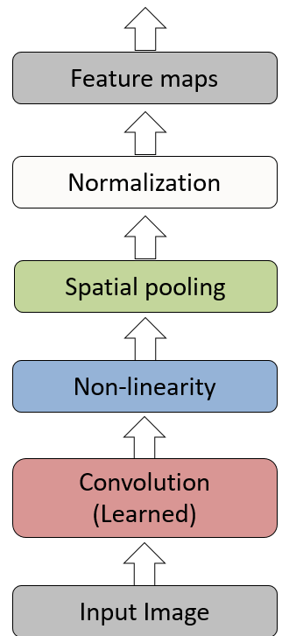
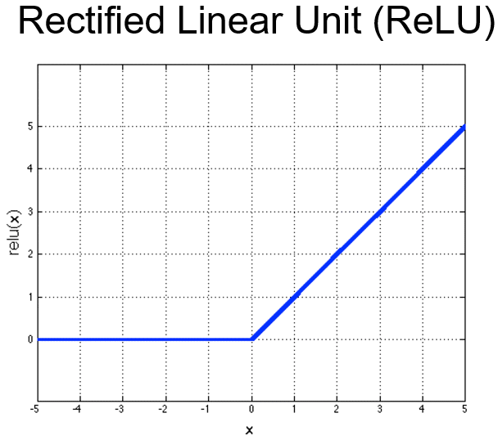
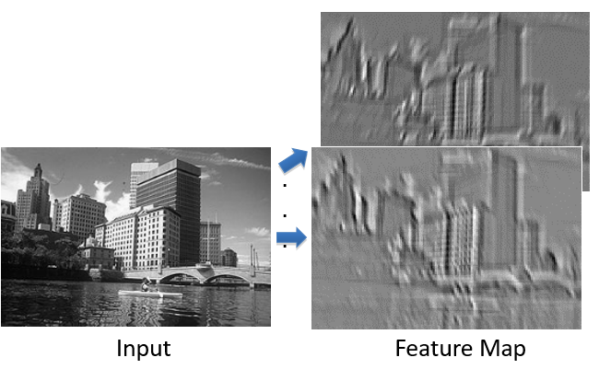
6. CNN 학습 프로세스 (1/2)
I. CNN 기초
CNN
convolution filter가 학습됨
Convolution (filtering) 통해 대표적인 feature 를 뽑아냄
출처 : Convolutional Neural Networks by Jia-Bin Huang, Univ. of Illinois
Notes:
Convolution을 사용하여, 이미지가 가지고 있는 공간적 특성(local receptive field)를 최대한 활용하고, 전체 이미지에 대해 가중치 및 바이어스를 공유(shared parameter)하여, 자유변후(free parameter)의 수를 줄임으로서, 학습 시간을 줄이고 overfitting 가능성도 줄이며, 이미지를 잘 구별할 수 있는 특징(salient feature)를 얻을 수 있음

Slide 14
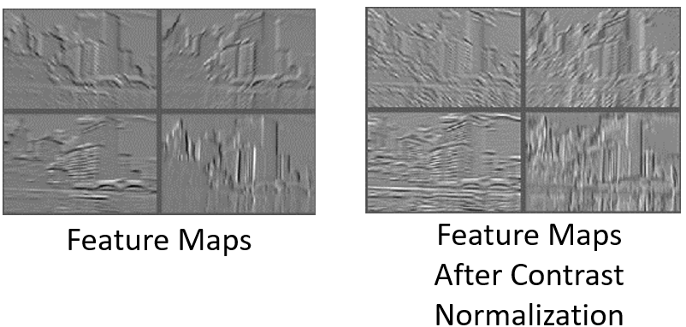
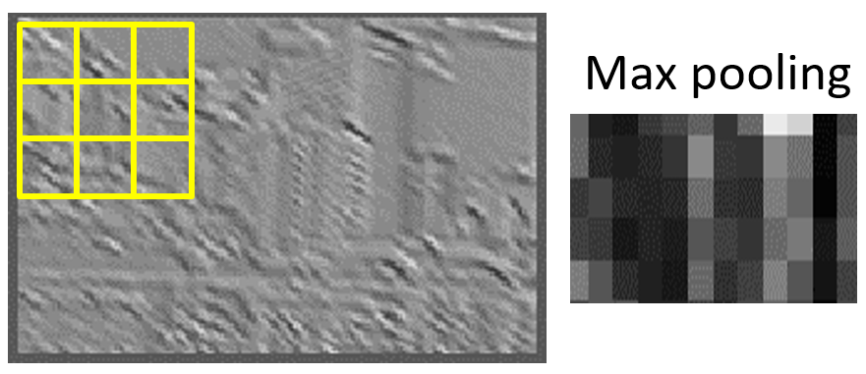
6. CNN 학습 프로세스 (2/2)
I. CNN 기초
CNN
Pooling에선 특징을 (어느정도) 유지하면서 이미지 down sizing을 통해 복잡도를 줄임. Overfitting도 개선됨
출처 : Convolutional Neural Networks by Jia-Bin Huang, Univ. of Illinois

Slide 15
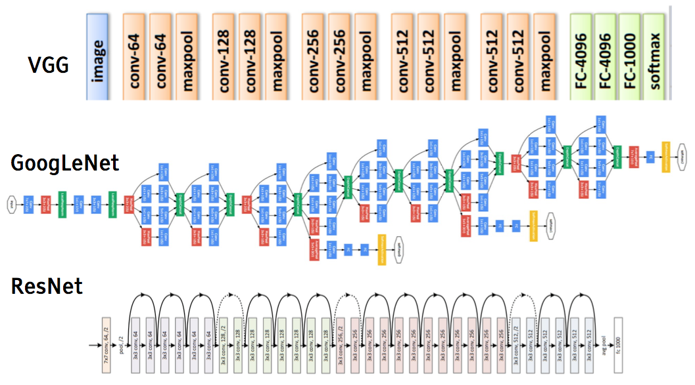
7. CNN의 주요 모델
I. CNN 기초
Popular CNN Architectures
2014
2014
2015

Slide 16
II. CNN 구조
II. CNN 구조
레이어 설명
I. 사업 개요

Slide 17
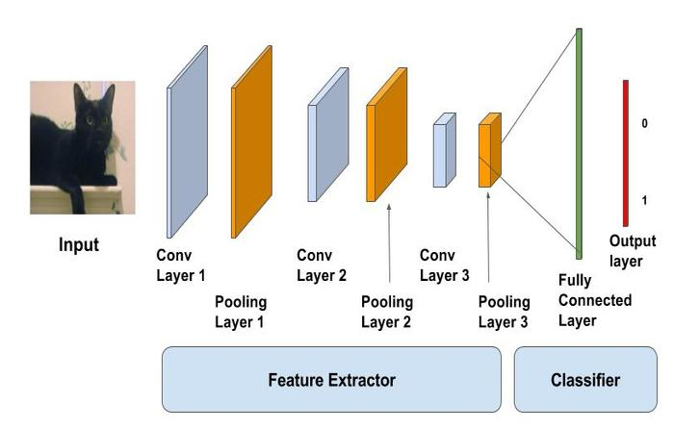
1. CNN 전체 구조 (1/3)
II. CNN 구조
CNN 구조는 이미지 특징 추출 부분과 이미지를 분류하는 부분으로 이루어짐
CNN 구조에서는 크게 Convolutional Layer(컨볼루셔널 레이어), Pooling Layer(풀링 레이어), Fully Connected Layer를 사용함
특징 추출 영역은 Convolution Layer와 Pooling Layer를 여러 겹 쌓는 형태로 구성
이미지 분류를 위한
Fully Connected Layer

Slide 18
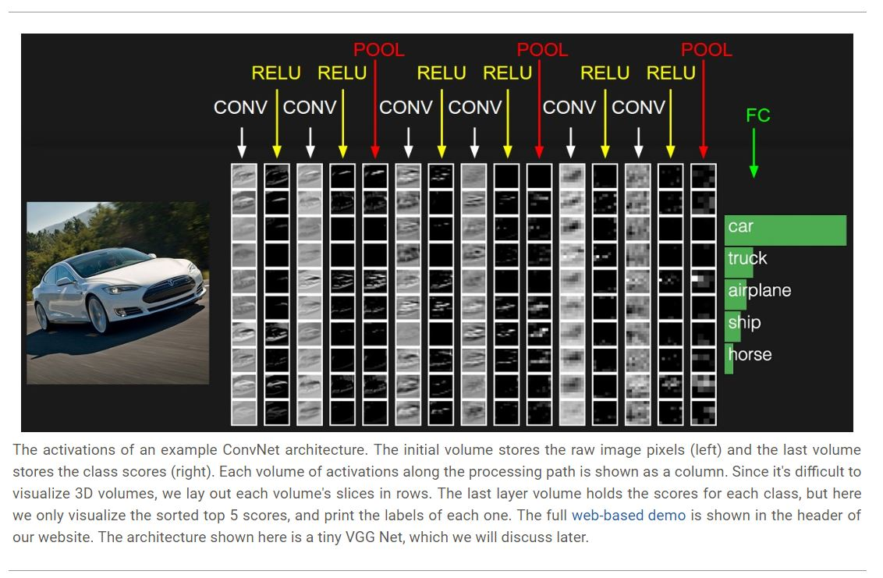
1. CNN 전체 구조 (2/3)
II. CNN 구조

Slide 19
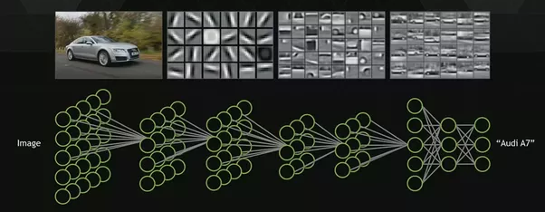
1. CNN 전체 구조 (3/3)
II. CNN 구조
CNN의 이미지 특징(Feature) 획득 과정
Low level feature(저수준 특성)
High level feature (고수준 특성)
[Edge or Corner Detector] → [Shape Detector] → [Object Detector]

Slide 20
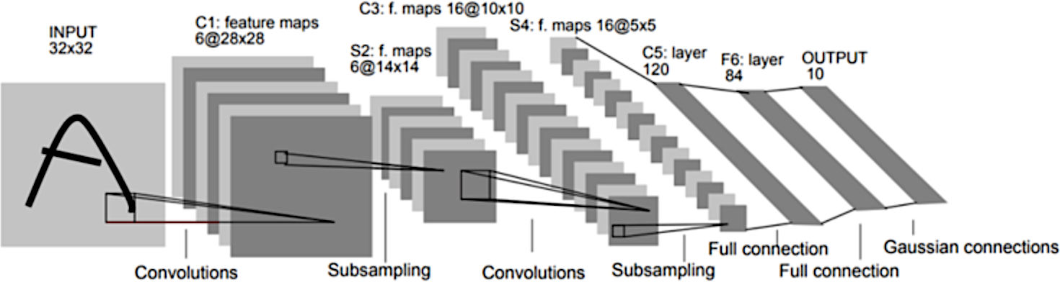
2. CNN에서 Convolution 계층 (1/4)
II. CNN 구조
CNN에서 이미지 특징 추출 – Convolution layer
Convolution layer에는 수 많은 filter가 있고, filter들을 통해서 이미지의 feature를 추출함
하나의 필터가 만들어내는 feature map들
n x n 필터가 7개가 있음
n x n
Convolutional Filter(Kernel)

Slide 21
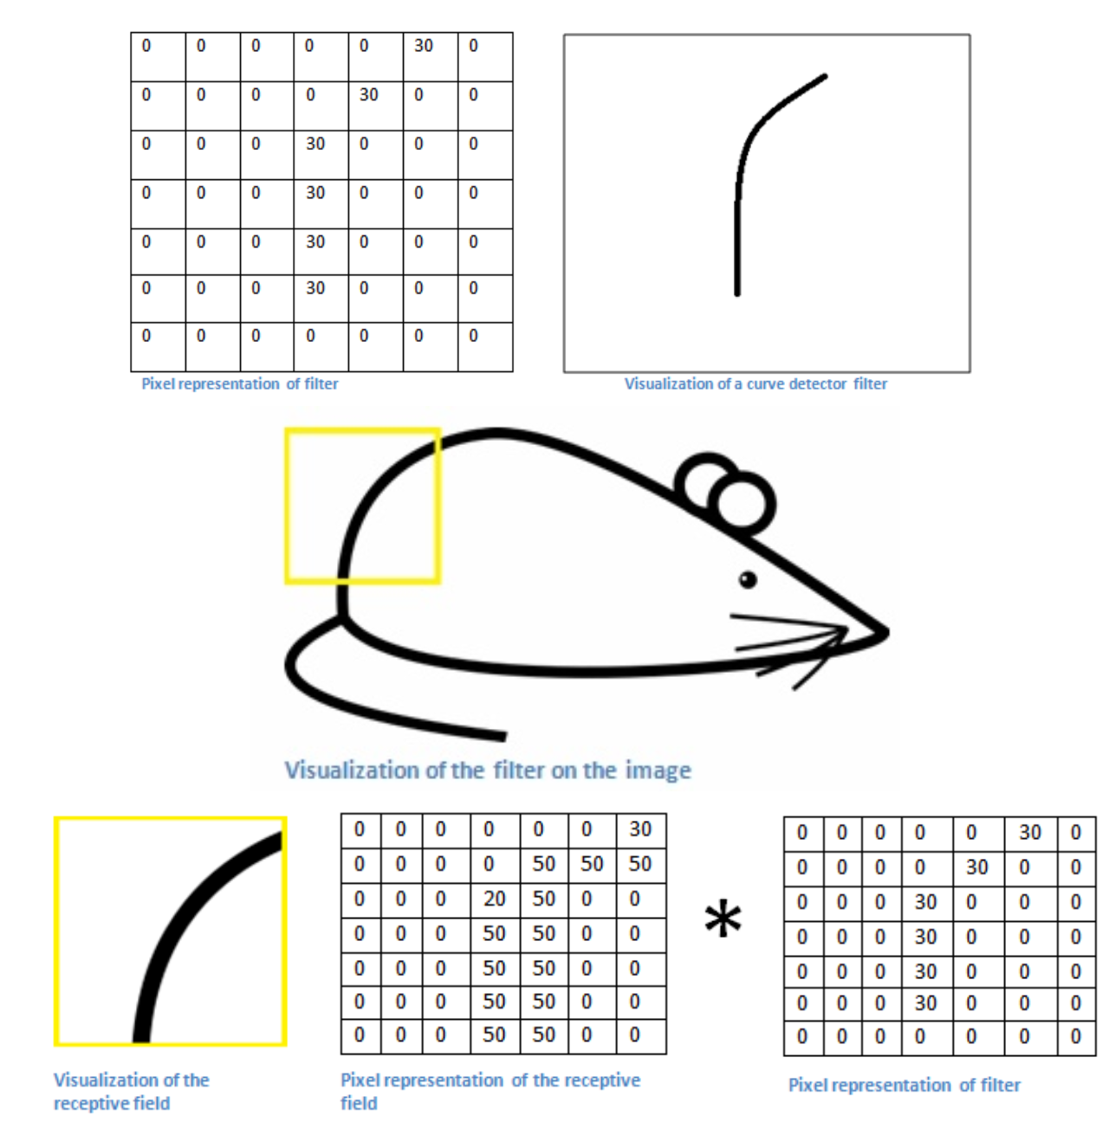
2. CNN에서 Convolution 계층 (2/4)
II. CNN 구조
예시) 첫 번째 Convolution layer
filter의 시각화
해당 7x7 filter는
곡선을 검출함
7x7 크기의
filter
입력 이미지의 모든 픽셀에 연결되는 것이 아니라,
수용영역(receptive field)안에 있는 픽셀에만 연결

Slide 22
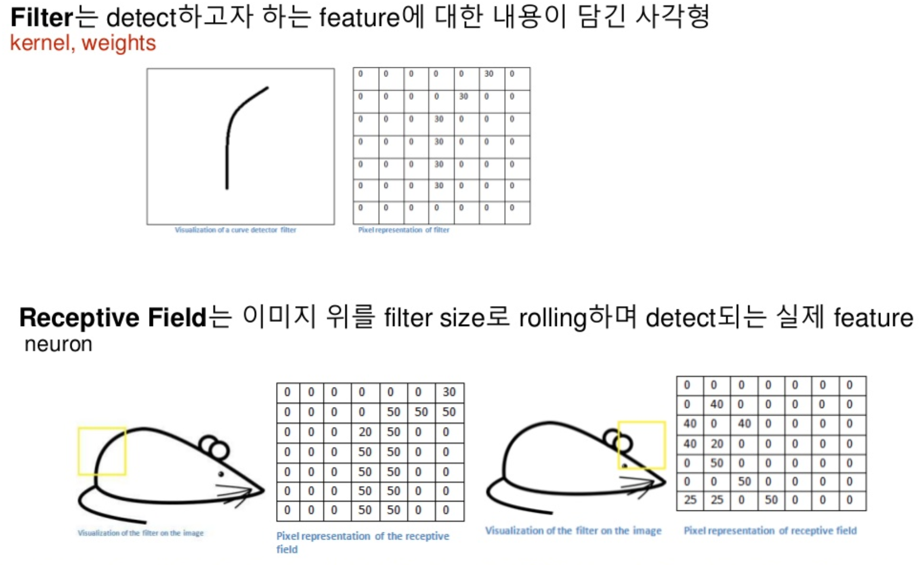
2. CNN에서 Convolution 계층 (3/4)
II. CNN 구조
예시) 첫 번째 Convolution layer

Slide 23
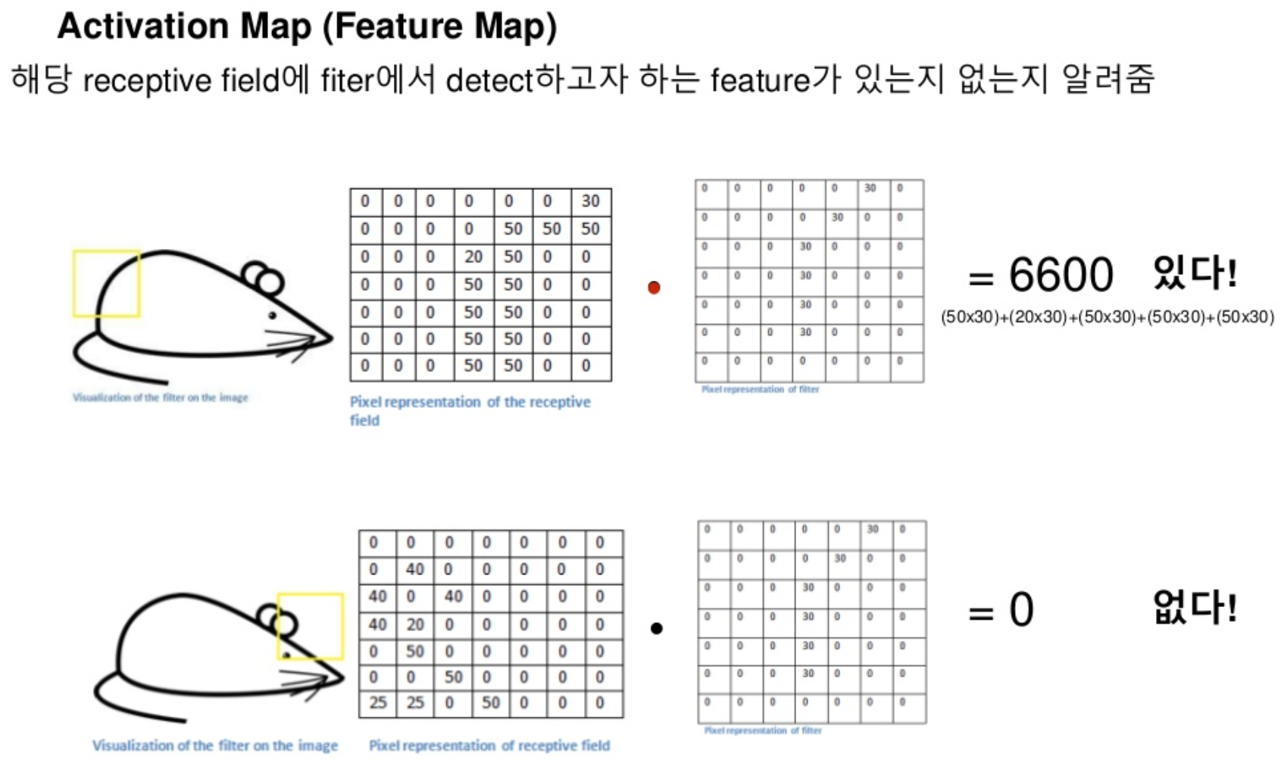
2. CNN에서 Convolution 계층 (4/4)
II. CNN 구조
예시) 첫 번째 Convolution layer

Slide 24
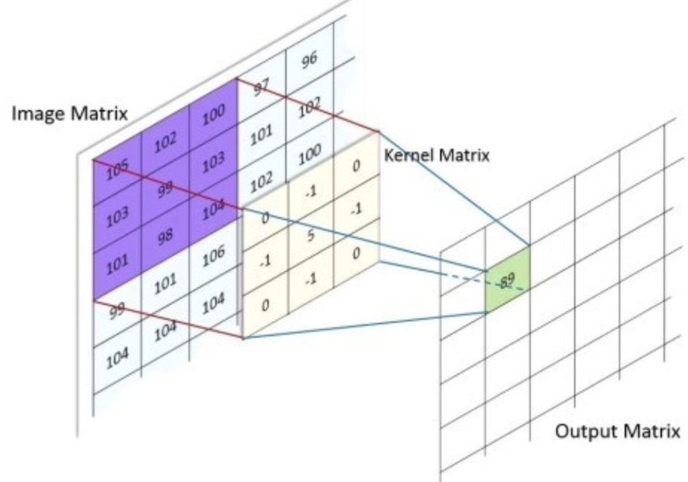
3. Convolution Filter (1/4)
II. CNN 구조
Convolution filter
어떤 Filter를 사용하여 입력 이미지 데이터를 일정 간격으로 순회하며 합성곱을 수행함
이 때, Filter가 이동하는 간격을 Stride라고 함
순회하며 합성곱을 하여 형성되는 행렬을 Feature Map이라고 함
CNN의 학습 과정은 Filter를 학습하는 것이라고 볼 수 있음
입력 이미지
컨볼루션 결과
3 x 3 필터

Slide 25
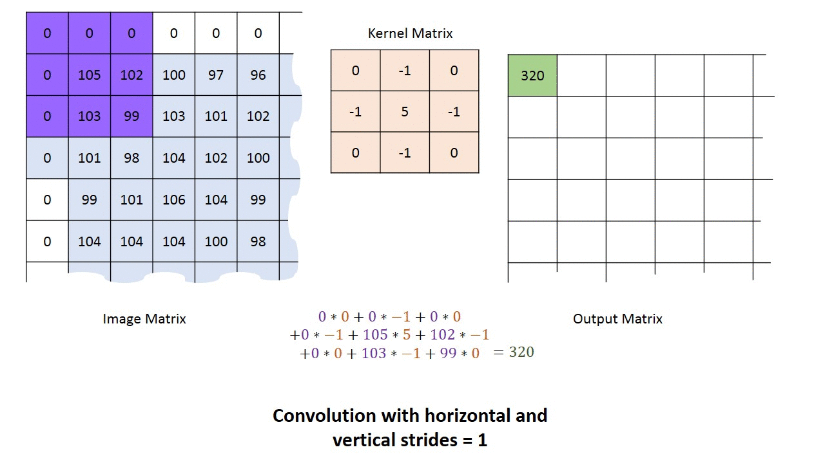
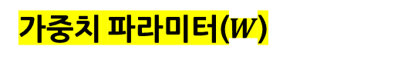
3. Convolution Filter (2/4)
II. CNN 구조
Convolution filter
CNN에서 필터가 Convolution layer(합성곱층)에서의 가중치 파라미터를 의미함
CNN이 학습한다는 것은, 적절한 필터를 찾도록 학습한다는 것
Convolution layer에서 입력 데이터에 필터를 적용하여 필터와 유사한 이미지의 영역을 강조하는 특성맵(feature map)을 출력하여 다음 층으로 전달함
가중치 파라미터($W$)
필터 = 커널
입력 데이터
특성맵(Feature Map)

Slide 26
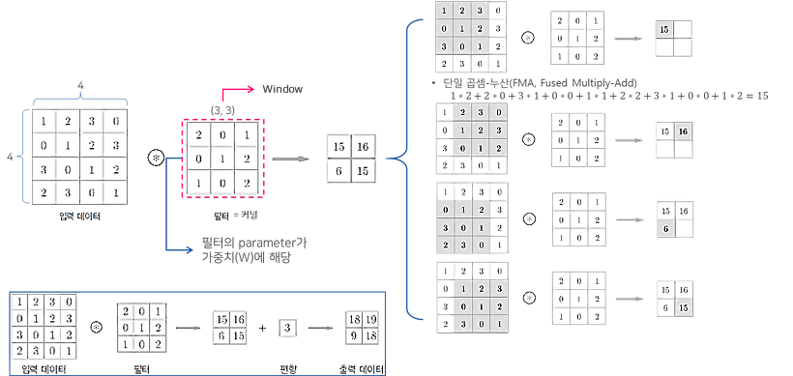
3. Convolution Filter (3/4)
II. CNN 구조
Convolution(합성곱) 연산
2차원의 입력 데이터가 들어오면, 필터(커널)의 윈도우를 일정 간격으로 이동해가며 입력 데이터에 적용

Slide 27
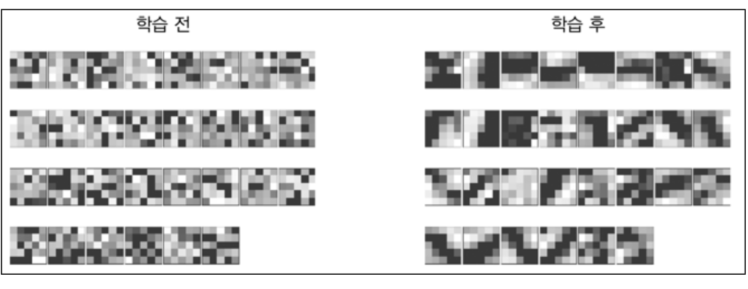
3. Convolution Filter (4/4)
II. CNN 구조
Convolution filter
CNN에서 필터는 Convolution layer(합성곱층)에서의 가중치 파라미터임
CNN이 학습한다는 것은, 적절한 필터를 찾도록 학습한다는 것
Convolution layer에서 입력 데이터에 필터를 적용하여 필터와 유사한 이미지의 영역을 강조하는 특성맵(feature map)을 출력하여 다음 층으로 전달함
예제) 첫번째 Convolution layer
초기 conv filter는 무작위로 분포하지만, 학습을 통해서 점차 완성된 edge filter로 만들어지게 됨

Slide 28
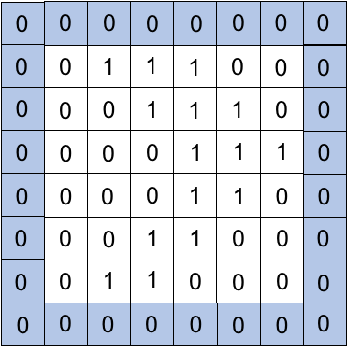
4. Padding (1/3)
II. CNN 구조
Padding(패딩) 정의
패딩은 합성곱 연산을 수행하기 전, 입력데이터 주변을 특정 값으로 채워 늘리는 것
패딩을 이용하여 출력데이터의 공간적(Spatial) 크기를 조절함
일반적으로 상하좌우 같은 크기와 값을 0으로 하는 padding 사용 (Zero-padding)
Convolution layer의 출력 데이터 크기가 작아지는 것을 막고 이미지의 외각 정보 손실을 방지함
패딩을 사용하지 않을 경우,
데이터의 공간적 크기는 Conv Layer를 지날 때마다 작아짐
따라서, 가장자리의 정보들이 사라지는 문제가 발생함
Size 1의 padding을 적용한 모습

Slide 29
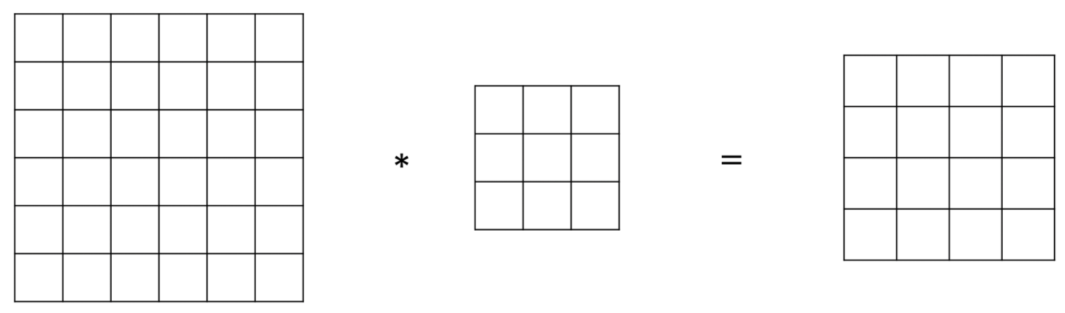
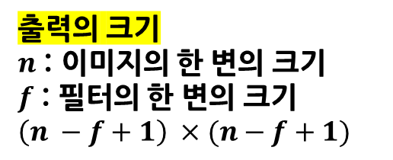
4. Padding (2/3)
II. CNN 구조
Padding(패딩)을 사용하는 이유 (1)
이미지의 외각 정보 손실 방지
출력의 크기
$n$ : 이미지의 한 변의 크기
$f$ : 필터의 한 변의 크기
$$\left(n −f+1\right) ×(n−f+1)$$
3x3
필터(커널)
4x4
출력 (특성맵)
입력 이미지
6x6 행렬의 가장자리에 있는 픽셀들은
중간에 있는 픽셀보다 적은 횟수로 필터가 걸림
즉, 데이터의 손실이 발생

Slide 30
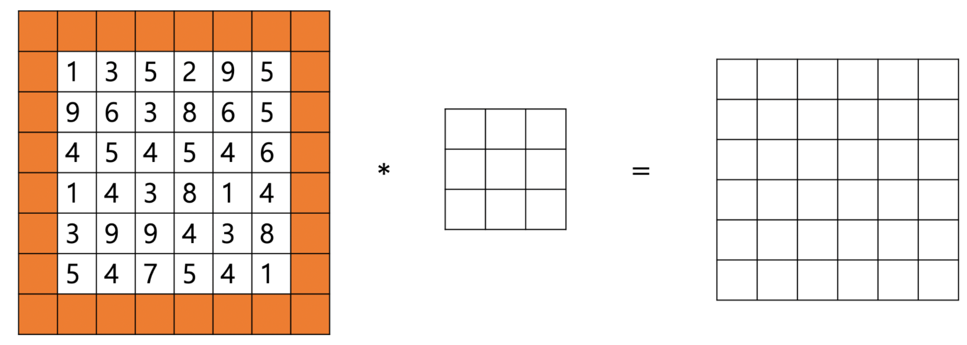
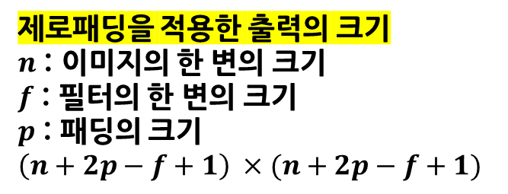
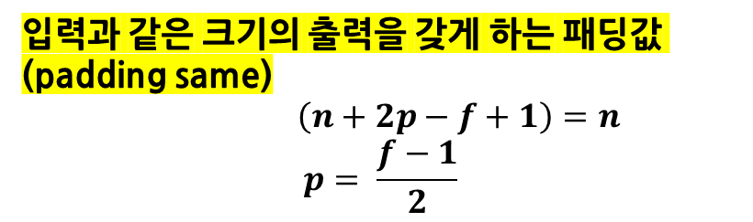
4. Padding (3/3)
II. CNN 구조
Padding(패딩)을 사용하는 이유 (2)
출력 이미지의 축소 방지
제로패딩을 적용한 출력의 크기
$n$ : 이미지의 한 변의 크기
$f$ : 필터의 한 변의 크기
$p$ : 패딩의 크기
$$\left(n+2p−f+1\right) ×(n+2p−f+1)$$
입력과 같은 크기의 출력을 갖게 하는 패딩값 (padding same)
$\left(n+2p−f+1\right)=n$
$$p= \frac{f−1}{2}$$

Slide 31
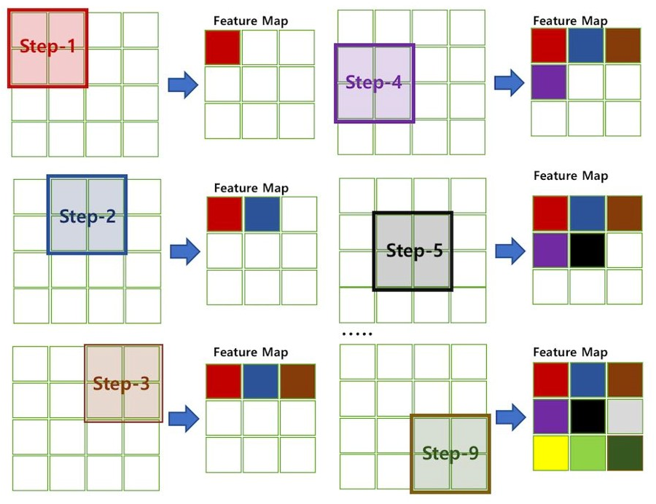
5. Stride (1/2)
II. CNN 구조
stride(스트라이드, 보폭)
입력데이터에 필터를 적용할 때 필터가 이동할 간격
출력 데이터의 크기를 조절하기 위해 사용됨
예시)
stride=1

Slide 32
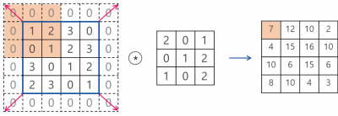
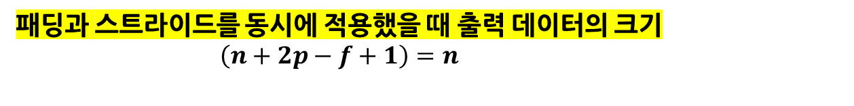
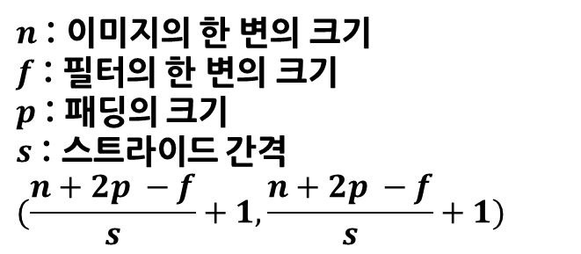
5. Stride (2/2)
II. CNN 구조
패딩과 스트라이드를 동시에 적용했을 때 출력 데이터의 크기
$\left(n+2p−f+1\right)=n$
$n$ : 이미지의 한 변의 크기
$f$ : 필터의 한 변의 크기
$p$ : 패딩의 크기
$s$ : 스트라이드 간격
$$(\frac{n+2p −f}{s}+1, \frac{n+2p −f}{s}+1)$$

Slide 33
6. CNN에서 Pooling 계층 (1/3)
II. CNN 구조
CNN에서 이미지 특징 추출 – Pooling layer
Pooling Layer는 연속적인 Conv layer 사이에 subsampling을 위한 layer
n x n
Convolutional Filter(Kernel)
Pooling
이미지 사이즈를 축소화함

Slide 34
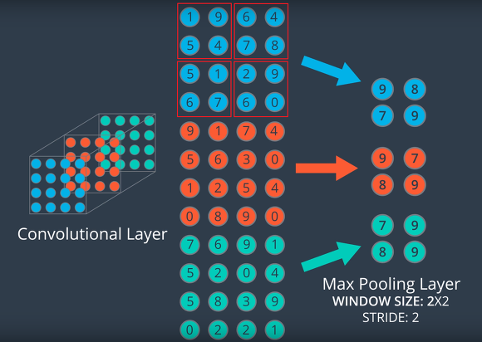
6. CNN에서 Pooling 계층 (2/3)
II. CNN 구조
Pooling Layer의 필요성
Convolution layer의 출력 데이터를 입력으로 받아서 크기를 줄이거나 특정 데이터를 강조하는 용도로 사용
합성곱을 수행할 때, 인접할 수록 겹치는 부분이 많음
그 중에서 Best match selection만 가져다 쓰자 !! → Spatial Sub-sampling한 특징
Feature detection에도 robust해져서 → 노이즈가 조금 섞여 있어도
Overfitting을 방지하고 계산량도 줄일 수 있음
대표적인 방식으로는 Max/Min/Average Pooling이 있고 Max Pooling이 많이 사용됨

Slide 35
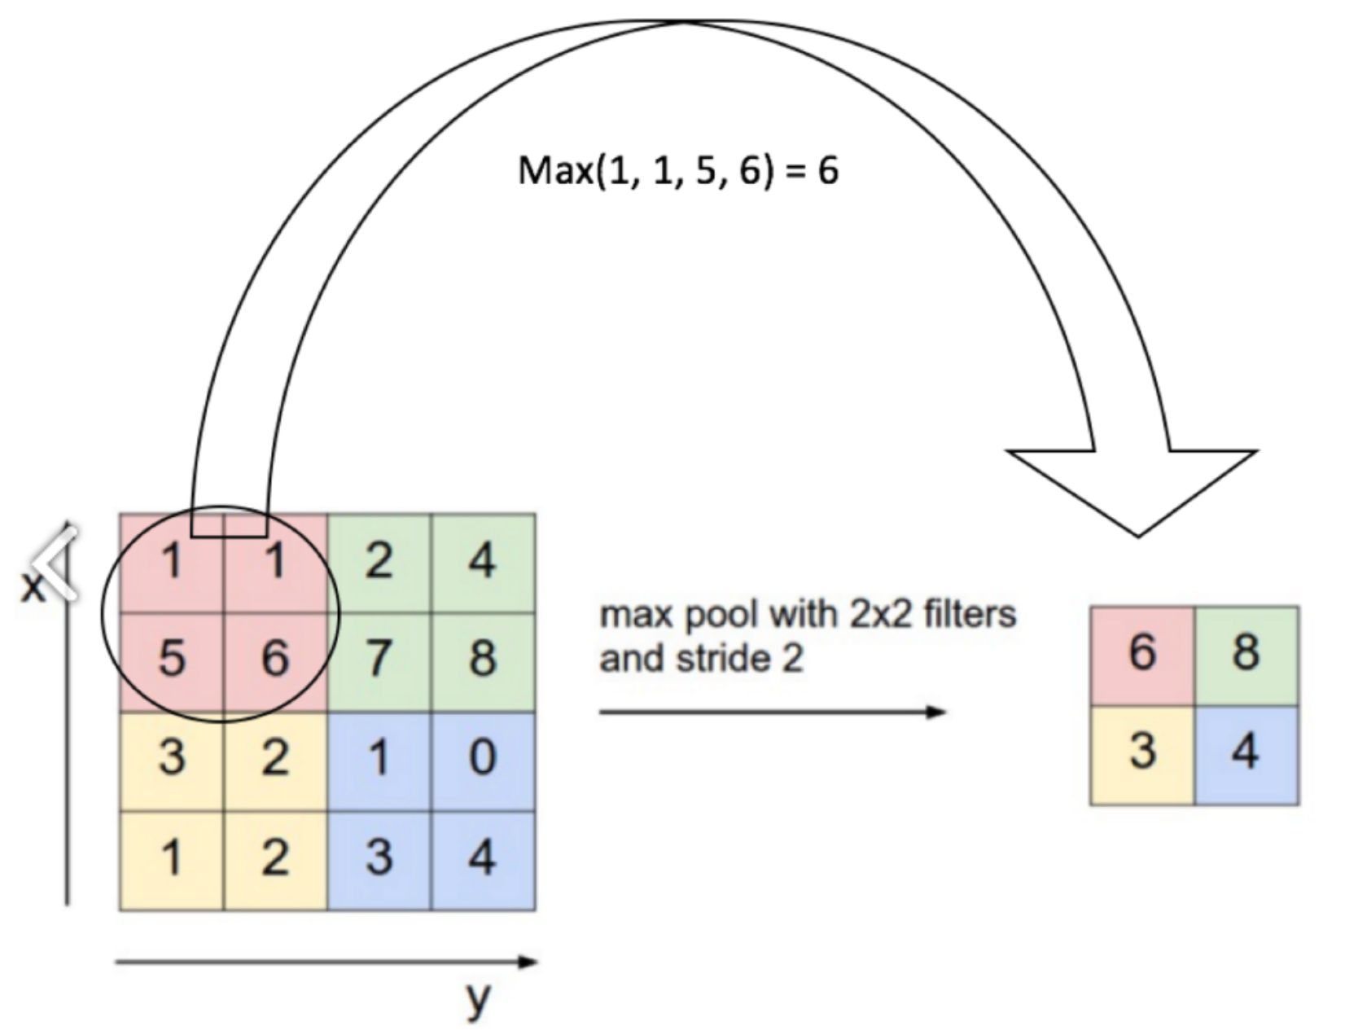
6. CNN에서 Pooling 계층 (3/3)
II. CNN 구조
Max Pooling
보통 Pooling 크기와 Stride를 같은 크기로 설정하여 모든 원소가 한 번씩 처리되도록 설정

Slide 36
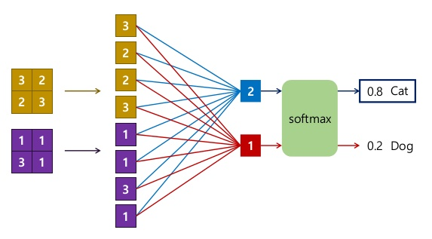
7. CNN에서 이미지 분류 계층
II. CNN 구조
Fully Connected Layer
일반적인 Neural Network의 뉴런들 간의 연결 방법
CNN에서는 Convolution layer에서 나온 이미지 특징을 가진 출력 데이터를 1차원으로 펴주어 기존의 Neural Network에 연결하여 이미지를 효과적으로 학습
Fully connected layer를 여러 층으로 구성하는 것이 가능하고 보통 마지막 FC layer에 Softmax를 적용하여 이미지 분류를 예측할 수 있게 model을 학습함

Slide 37
마치면서
CNN 학습 시 고려할 점
하이퍼파라미터(Hyperparameters)
Filter 크기 및 개수
Pooling 크기 및 방법, Stride 크기, Padding 크기
각 Layer 개수 및 전체 배치 구조
현재 Hyperparameter 최적화 방법에 대한 연구가 많이 진행 중에 있음

Slide 38
III. MNIST를 이용한
CNN 모델
III. MNIST를 이용한
CNN 모델
I. 사업 개요

Slide 39
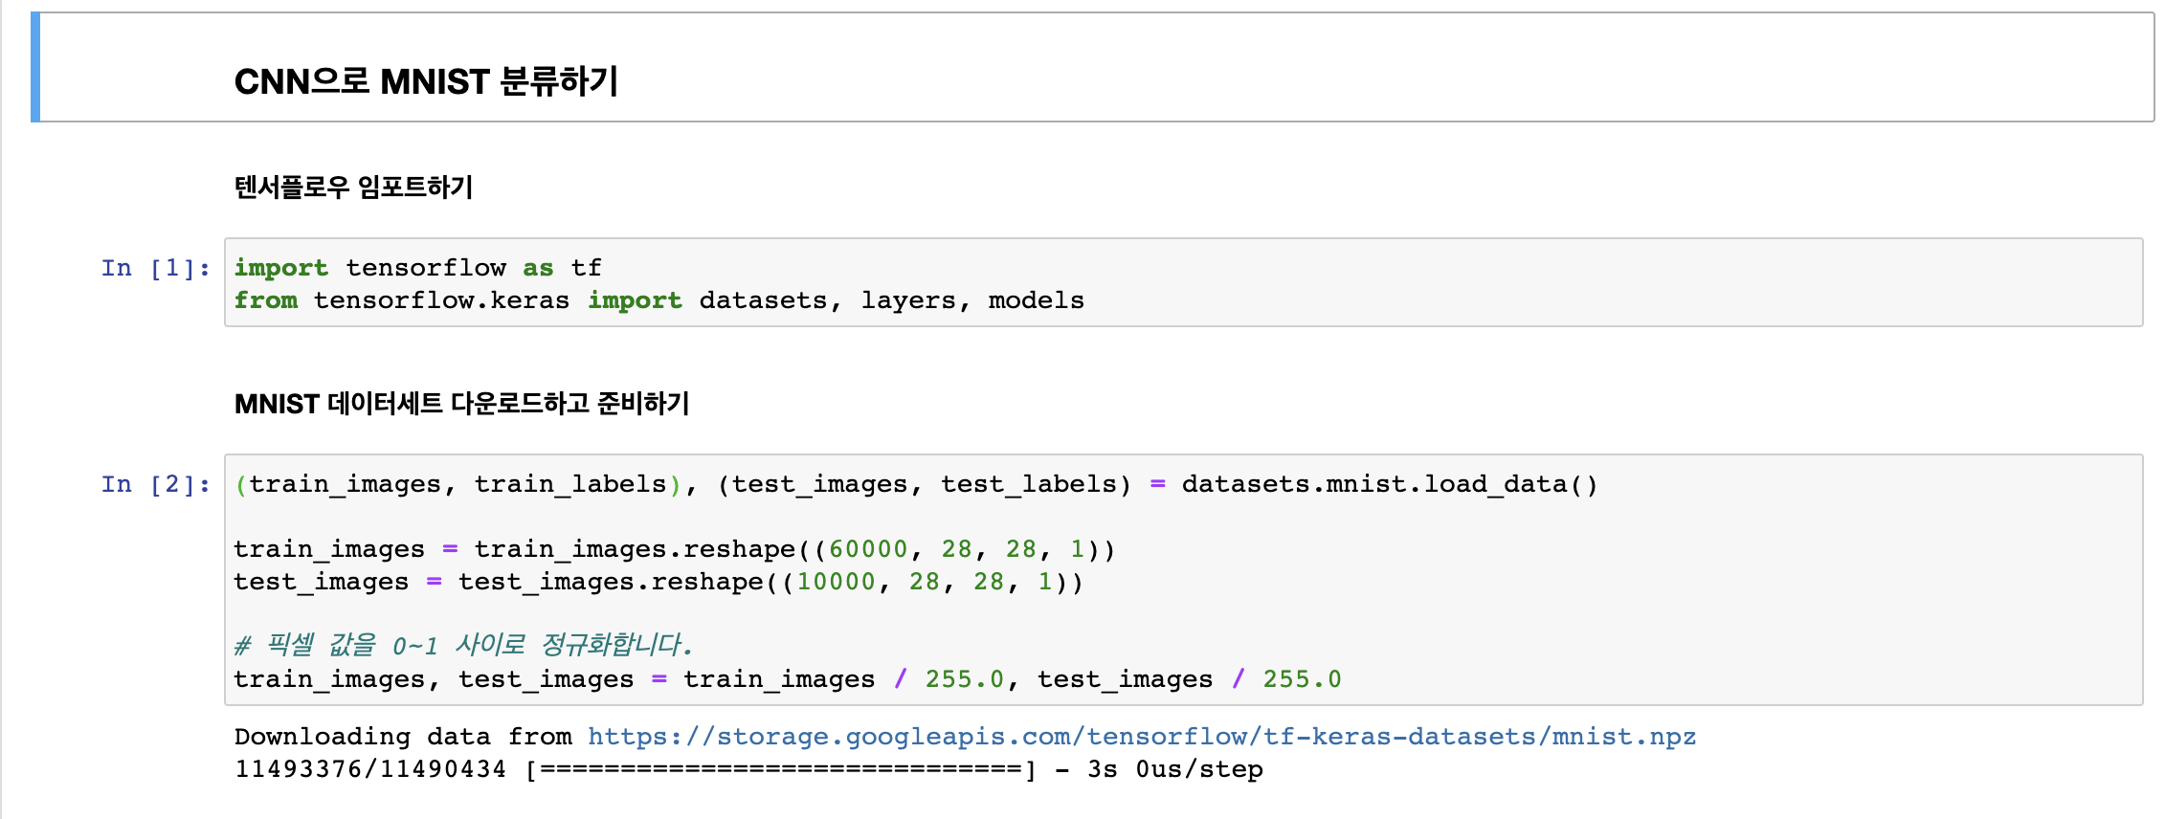
실습 - MNIST
III. MNIST를 이용한
CNN 모델
CNN으로 MNIST 분류하기

Slide 40
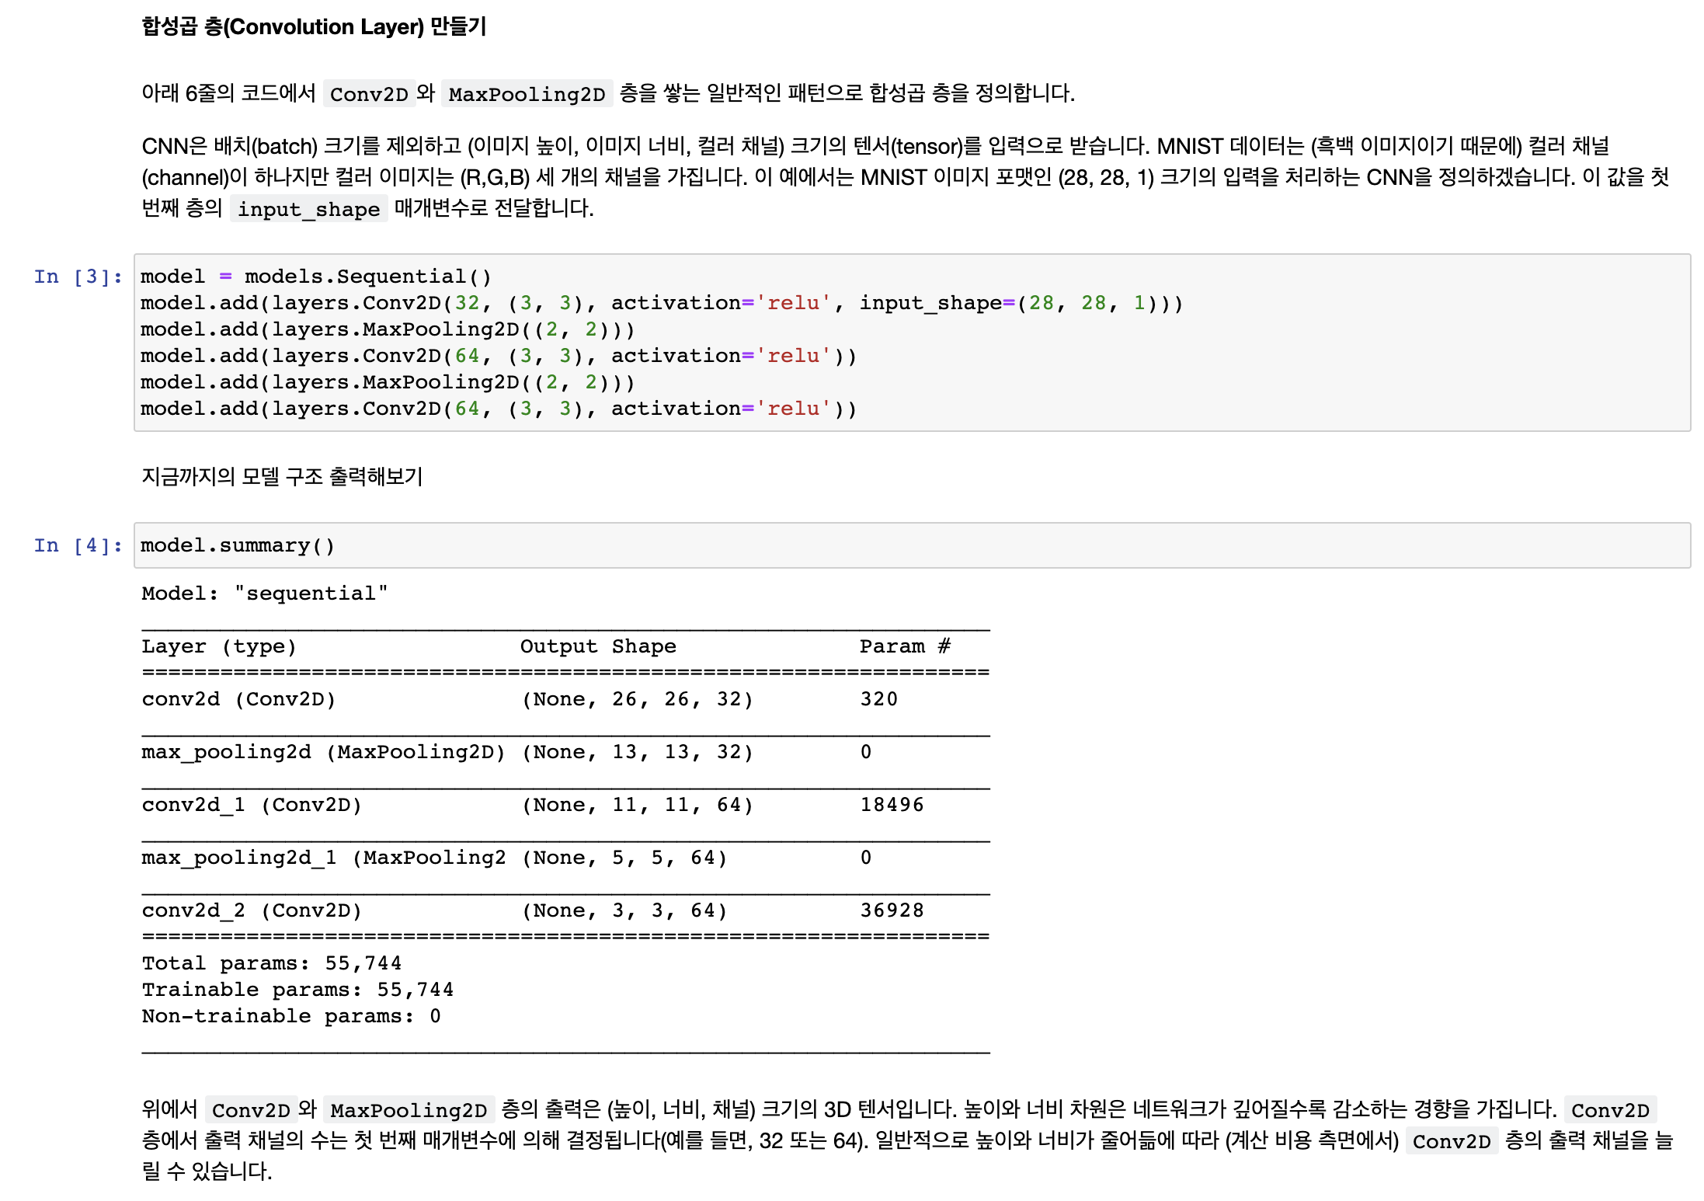
실습 - MNIST
III. MNIST를 이용한
CNN 모델
CNN으로 MNIST 분류하기
기본: stride=1, padding=‘valid’

Slide 41
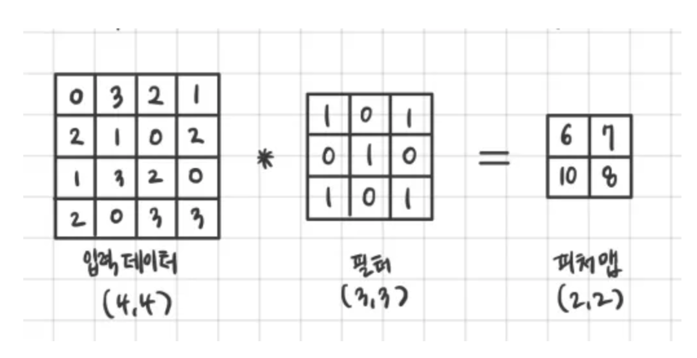

참고 – padding
III. MNIST를 이용한
CNN 모델
Padding 구분
Valid: padding을 주지 않음 → 출력 크기가 입력 크기보다 작음
Same: 출력 크기가 입력 크기와 같게끔 padding을 적용함

Slide 42

실습 - MNIST
III. MNIST를 이용한
CNN 모델
CNN으로 MNIST 분류하기

Slide 43

실습 - MNIST
III. MNIST를 이용한
CNN 모델
CNN으로 MNIST 분류하기

Slide 44


실습 – Fashion MNIST
III. MNIST를 이용한
CNN 모델
CNN으로 Fashion-MNIST 분류하기
Fashion-MNIST
운동화나 셔츠와 같은 10종류의 의류 이미지로 구성된 데이터세트
60,000장의 학습 이미지, 10,000장의 테스트 이미지로 구성

Slide 45

실습 – Fashion MNIST
III. MNIST를 이용한
CNN 모델
CNN으로 Fashion-MNIST 분류하기

Slide 46

실습 – Fashion MNIST
III. MNIST를 이용한
CNN 모델
CNN으로 Fashion-MNIST 분류하기

Slide 47

실습 – Fashion MNIST
III. MNIST를 이용한
CNN 모델
CNN으로 Fashion-MNIST 분류하기

Slide 48

실습 – Fashion MNIST
III. MNIST를 이용한
CNN 모델
CNN으로 Fashion-MNIST 분류하기

Slide 49


실습 – Fashion MNIST
III. MNIST를 이용한
CNN 모델
CNN으로 Fashion-MNIST 분류하기

Slide 50


실습 – Fashion MNIST
III. MNIST를 이용한
CNN 모델
CNN으로 Fashion-MNIST 분류하기

Slide 51

실습 – Fashion MNIST
III. MNIST를 이용한
CNN 모델
CNN으로 Fashion-MNIST 분류하기

Slide 52

실습 – Fashion MNIST
III. MNIST를 이용한
CNN 모델
CNN으로 Fashion-MNIST 분류하기

Slide 53

실습 – Fashion MNIST
III. MNIST를 이용한
CNN 모델
CNN으로 Fashion-MNIST 분류하기

Slide 54

실습 – Fashion MNIST
III. MNIST를 이용한
CNN 모델
CNN으로 Fashion-MNIST 분류하기

Slide 55

실습 – Fashion MNIST
III. MNIST를 이용한
CNN 모델
CNN으로 Fashion-MNIST 분류하기

Slide 56

실습 – Fashion MNIST
III. MNIST를 이용한
CNN 모델
CNN으로 Fashion-MNIST 분류하기

Slide 57


실습 – Fashion MNIST
III. MNIST를 이용한
CNN 모델
CNN으로 Fashion-MNIST 분류하기

Slide 58

실습 – Fashion MNIST
III. MNIST를 이용한
CNN 모델
CNN으로 Fashion-MNIST 분류하기

Slide 59

실습 – Fashion MNIST
III. MNIST를 이용한
CNN 모델
CNN으로 Fashion-MNIST 분류하기

Slide 60


감사합니다
감사합니다
Q & A
Q & A
부산대학교 전기컴퓨터공학부
부산대학교 사물인터넷 연구센터장
부산대 블록체인 플랫폼 연구센터장
부산대 융합보안대학원 책임교수
김호원
howonkim@pusan.ac.kr
60
Notes:
60

